Slide 1
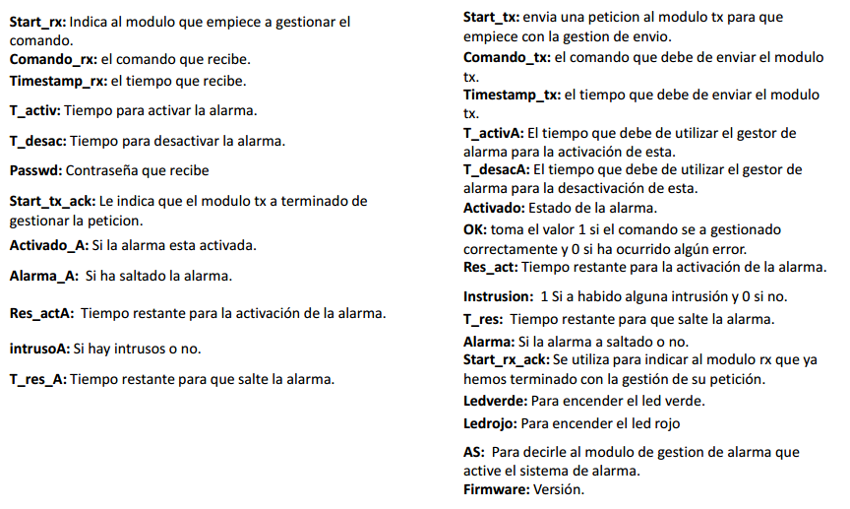
Especificaciones módulo gestor_comando

Slide 2
start_rx
Gestor_comando
start_rx
3
Comando_rx
Comando_tx
3
72
Timestamp_rx
Timestamp_tx
72
7
/
T_activ
T_activA
7
/
7
/
T_desac
T_desacA
7
/
32
passwd
firmware
32
OK
Start_tx_ack
Start_rx_ack
7
7
/
Res_actA
Res_act
/
/
/
7
T_res_A
T_res
7
Activado_A
Activado
Alarma_A
Alarma
IntrusoA
Intrusion
AS
ledverde
ledrojo

Slide 3
com_tx
E0
reset*
E17
“100” | “111” | “010”
T_act_def · LD_T_ACT
T_desc_def · LD_T_DESC
Pass_def · LD_PASS
Timestamp_def · LD_TIMEST · LDAS
LD
E18
start_tx · OK
Start_tx_ack
0
E1
E3
1
Start_rx_ack
Cmd_completo
0
E16
E2
1
E9
LD_COM · CL_STATE · CL_INTENTO
start_rx
0
INC_STATE
E15
E4
1
E19
LD_CXM
com_tx
com_tx
com_tx
0
cmx
≠“011”
cmx
“110”
STAT
“101” | “000” | “001”
E10
“011”
“110”
E5
LD_ActivadoA
LD_res_actA
LD_instrusoA
LD_t_res_A
LD_alarma_A
“011”
≠“110”
1
INC_INTENTOS
INTENTO
1
1
PASSOK
0
E11
E13
0
PASSOK
OK · start_tx · ledverde
start_tx · ledrojo
1
0
Start_tx_ack
0
Start_tx_ack
com_tx
E6
E7
E8
E12
1
E14
LD_T_ACT
LD_T_DESC
LD_PASS
LD_TIMEST
Cmd_completo_ack
1
LDAS
LDAS · as_a
Cmd_completo_ack

Slide 4
Unidad de proceso
timestamp_tx_aux2
“0”
t_activA_aux
“30”
72
72
7
7
Timestamp_def
0 1
t_act_def
0 1
72
7
LD_TIMEST
D
LD_T_ACT
D
CONTIMEST
LD
REGACTIVA
INC_ST
Q
72
Timestamp_tx
LD
Q
7
t_activA
INC
clk
clk
reset*
reset*
CL_INTENTOS
CONTINT
INC_INTENTOS
CL
=3
INTENTO
t_desacA_aux
“30”
INC
clk
7
7
reset*
t_desc_def
0 1
CL_STATE
CONTSTAT
INC_STATE
CL
=3
STAT
INC
7
clk
LD_T_DESC
D
REGDESAC
LD
Q
7
t_desacA
reset*
comando_rx
3
clk
LD_COM
D
REGCOMAND
LD
Q
3
asig
3
reset*
com_tx
comando_tx
clk
reset*

Slide 5
Unidad de proceso
comando_rx
activado_A
3
LD_CXM
D
LD_ACTIVADO_A
REGCOMAUX
D
LD
3
REGESTADO
Q
cmx
LD
Q
activado
clk
clk
reset*
as_a
reset*
res_actA
LDAS
D
REGACTIVAR
LD
Q
AS
LD_RES_ACTA
D
REGTRESTACT
LD
Q
res_act
clk
clk
reset*
reset*
t_activ
password
intrusoA
t_desac
timestamp_rx
LD
D
D
D
D
LD_INTRUSOA
D
REGCONF
REGINTRUSO
LD
Q
t_desacA_aux
LD
Q
intrusion
Q
t_activA_aux
Q
Qpassword_aux
clk
clk
Q
timestamp_tx_aux2
reset*
reset*
t_res_A
alarma_A
LD_T_RES_A
D
REGTREST
LD_ALARMA
D
LD
t_res
REGALARMA
LD
Q
alarma
Q
clk
clk
reset*
reset*

Slide 6
Unidad de proceso
Qpassword_aux
“0000”
32
32
pass_def
0 1
REGFIRMWARE
3
Q
firmware
clk
7
reset*
LD_PASS
D
REGPASS
LD
Q
32
Qpassword
clk
reset*
Qpassword
password
32
32
COMPASS
A
B
A=B
PASSOK

Slide 7
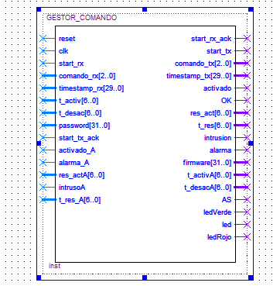
Pruebas realizadas
La comprobación de este módulo se basó en varias pruebas realizadas con el programa Quartus y la propia placa DE2 de Altera. (Sin antes haberlo simulado con el modelSIM debido a la complejidad, numero de entradas y salidas que se tienen que generar…)
Para está realización de las pruebas, conectamos este módulo realizado, con el resto de módulos, que anteriormente ya fueron comprobados, es decir que este fue el ultimo modulo del que se comprobó el funcionamiento
Para ver el funcionamiento de este modulo se precisa de una muestra en directo con la altera o de un video ya que con imágenes no podríamos demostrar su correcto funcionamiento

